Slide 1

Interpret IFJ16
Projekt do předmětů IFJ a IAL
Tým 067, varianta a/2/I

Slide 2
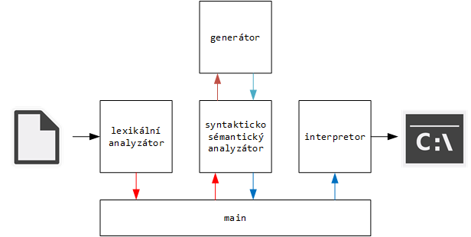
Struktura

Slide 3
Lexikální analyzátor
převedení vstupního souboru na frontu tokenů
realizace pomocí konečného automatu
detekce klíčových slov

Slide 4
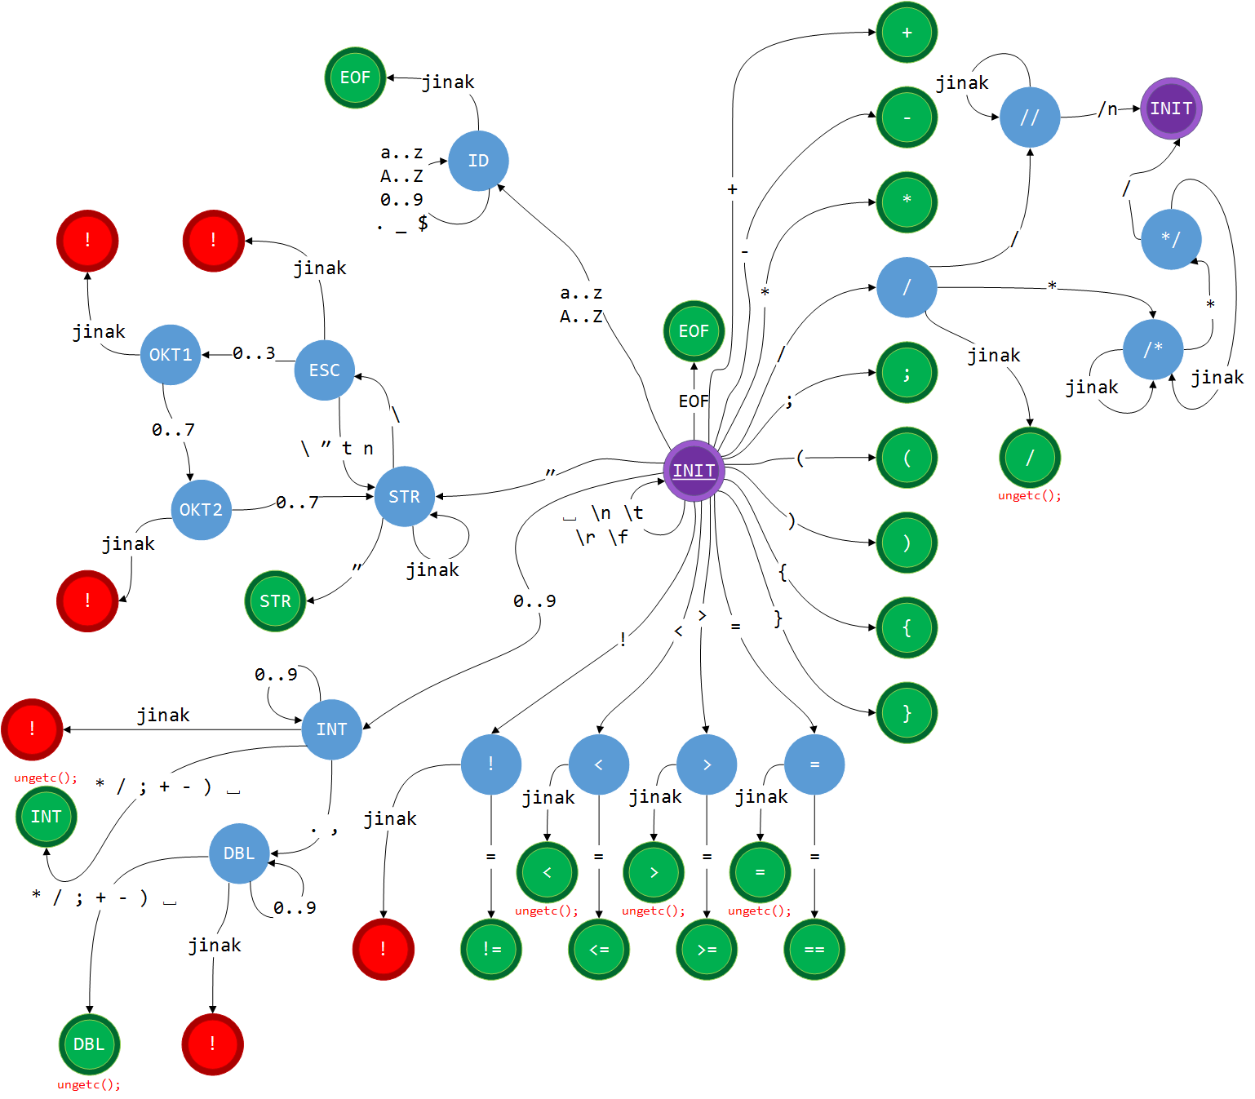

Slide 5
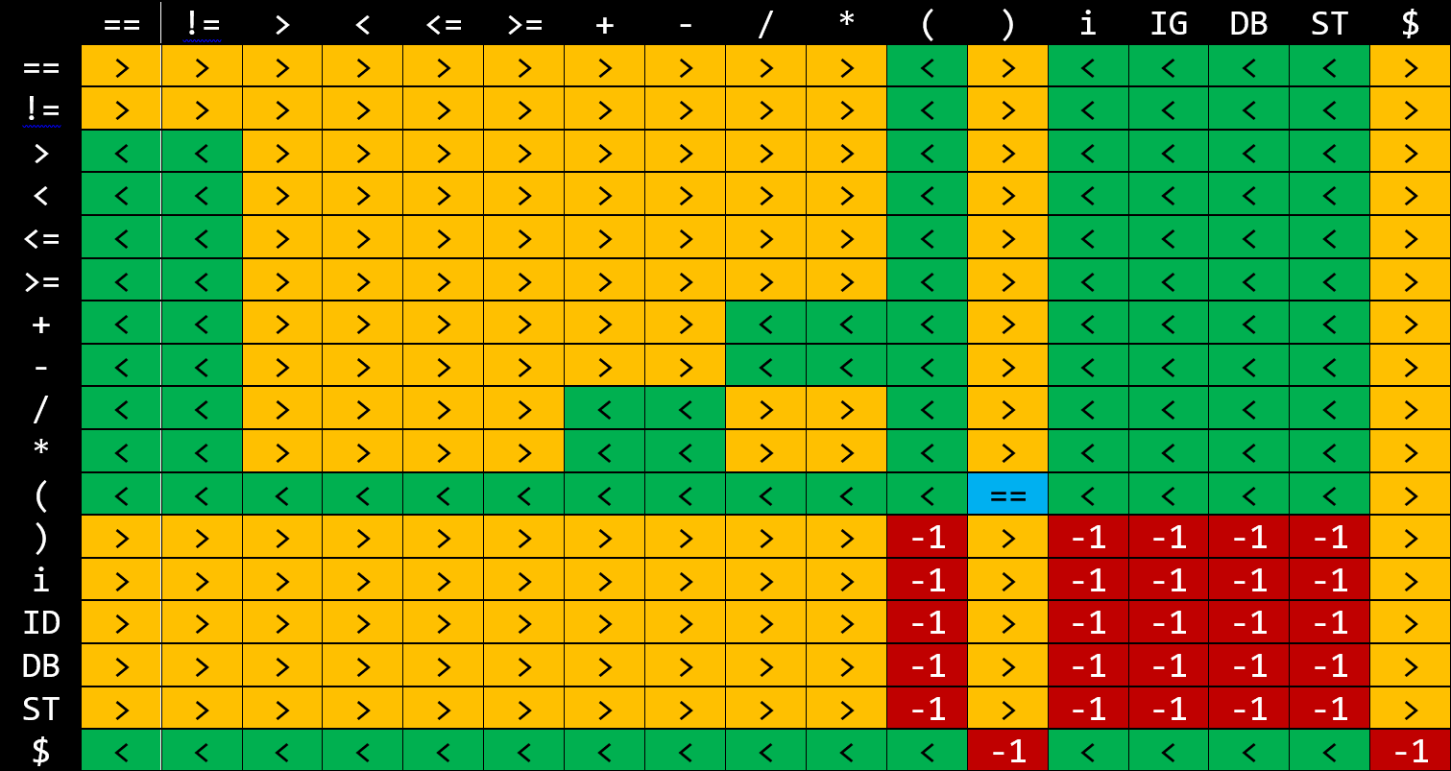
Precedenční analýza
(IG = integer, DB = double, ST = string)

Slide 6
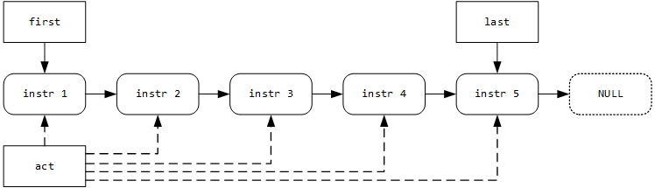
Generátor
3 prvky
generační funkce
list instrukcí
zásobník adres na instrukce

Slide 7
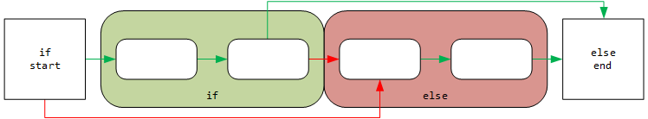
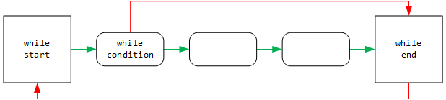
Generátor

Slide 8
Interpret

Slide 9
Knuth-Morris-Prattův alg.

Slide 10
Heapsort

Slide 11
Binární vyhledávácí strom

Slide 12








Použité nástroje
Git for Win
GitHub for Win
Slack
Facebook
Bash for Win
Code::Blocks
VS Code
Notepad++

Slide 13
DĚKUJEME ZA POZORNOST

